Slide 1


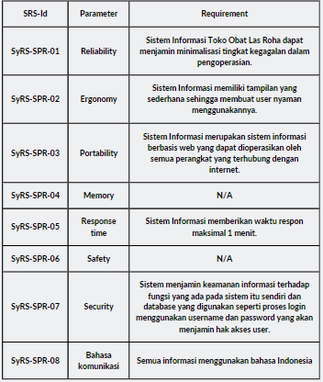
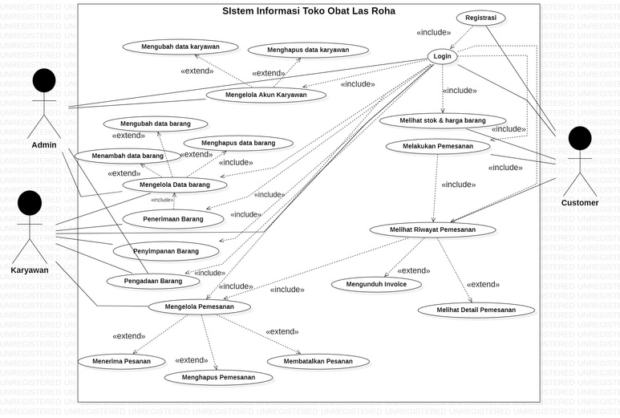



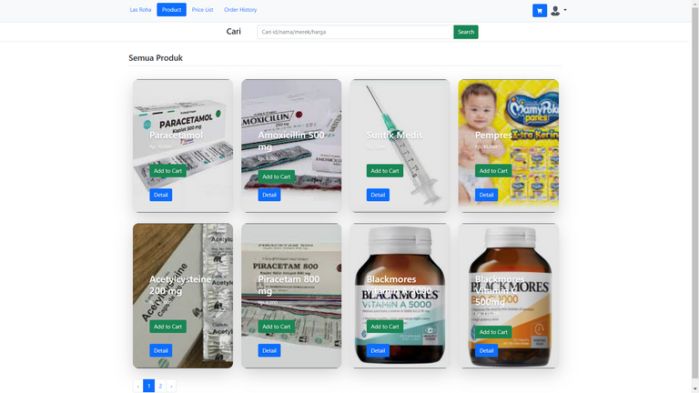
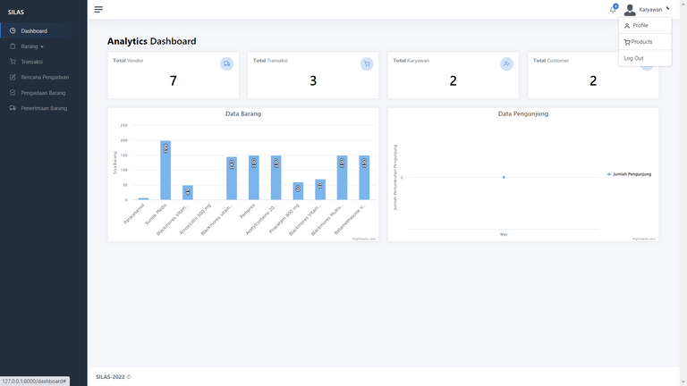
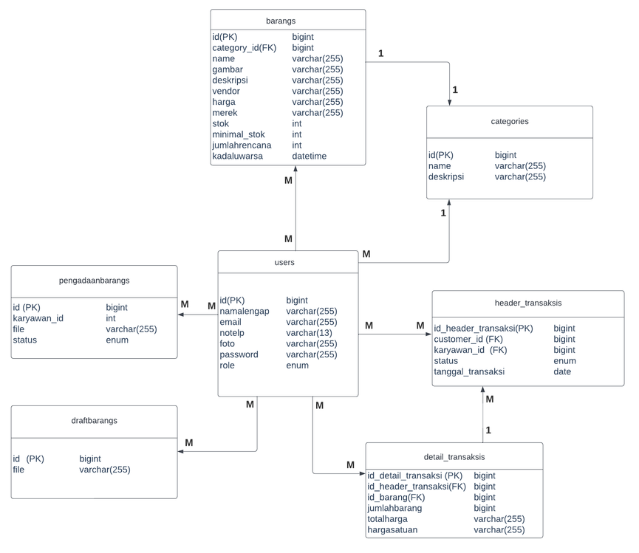


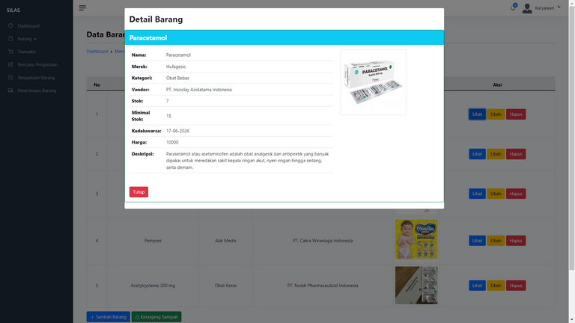
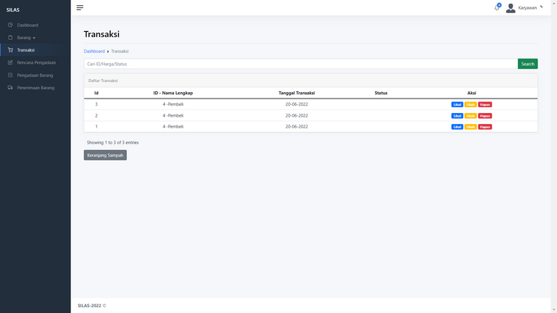
Fakultas Informatika dan Teknik Elektro
Prodi Sistem Informasi
PSI-22-03
Sistem Informasi
Non Functional Requirement
Toko Obat Las Roha
Functional Requirement
Latar Belakang
Sistem Informasi Toko Obat Las Roha adalah sistem berbasis aplikasi website, Toko Obat Roha adalah salah satu toko obat yang menjual berbagai macam obat dan serta beragam lainnya. Saat ini, Toko Obat Las Roha menggunakan pencatatan manual untuk merekam dan laporkan semua transaksi pelanggan dan vendor dalam satu buku. Untuk membuat pembelian dan penjualan pelaporan, karyawan akan menambahkan setiap transaksi dalam sebulan dan mengarsipkan faktur. Jika ada kesalahan saat pegawai menginput transaksi, drugstore tidak akan mendapatkan datanya secara akurat. Pemilik toko dapat mengelola karyawan saat menggunakan ini sistem.
Melakukan Pemesanan
Dashboard/Statistical reports
Physical Data Model
Mengelola Barang
Mengelola Pemesanan

